Slide 1

INFOTECNOLOGIA PARA EL APRENDIZAJE
CRISTY SHARYNAVALDEZ CLAUDIO
2018-09883
Facilitadora: Hilda Estrella

Slide 2
Promocionando mi carrera
La psicología educativa

Slide 3
La psicología educativa (o psicología educacional) es una rama de la psicología que estudia los procesos de cambio surgidos en la persona como fruto de su relación con instituciones educativas formales o no (escuelas, familia, etc.) a diferencia de la psicopedagogía que se dedica al estudio del aprendizaje y enseñanza humana dentro de los centros educativos;​ comprende, por lo tanto, el análisis de las formas de aprender y de enseñar, la efectividad de las intervenciones educativas con el objeto de mejorar el proceso, la aplicación de la psicología a esos fines y la aplicación de los principios de la psicología social en aquellas organizaciones cuyo fin es instruir. La psicología educacional estudia cómo los estudiantes aprenden, a veces focalizando la atención en subgrupos tales como niños superdotados o aquellos sujetos que padecen de alguna discapacidad específica.

Slide 4
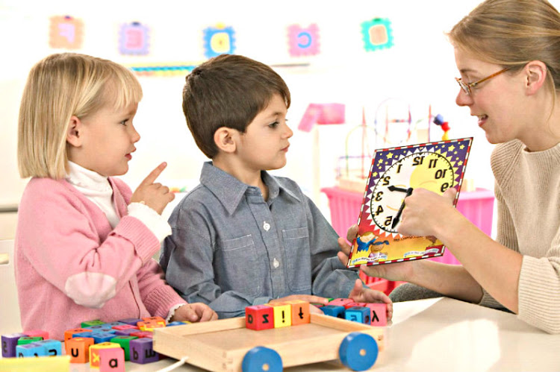

Slide 5
Desarrollo social, moral y cognitivo
Para entender las características del aprendizaje en la niñez, adolescencia, adultez y vejez, los psicólogos educacionales elaboran y aplican teorías acerca del desarrollo humano. Vistas a menudo como etapas por las cuales las personas pasan a medida que maduran, las teorías de desarrollo describen cambios en las habilidades mentales (cognición), roles sociales, razonamiento moral y creencias acerca de la naturaleza del conocimiento.

Slide 6
Metodología de investigación
]
Los métodos de la investigación usados en psicología educativa tienden para ser dibujados de la psicología y de otras ciencias sociales como la pedagogía. Hay también una historia de la innovación metodológica significativa por los psicólogos educativos, y los psicólogos que investigan problemas educativos. Problemas de la dirección de los métodos de la investigación en diseño de la investigación y análisis de datos.

